Slide 1
აკაკი წერეთლის სახელმწიფო უნივერსიტეტი
პროფესიული განათლების ცენტრი

Slide 2
პროფესიული პროგრამა საბიბლიოთეკო საქმე

Slide 3
პროგრამის მიზანი :
მისცეს პირს ფართო განათლება და ძირითადი ცოდნა საბიბლიოთეკო სფეროში; აგრეთვე, განუვითაროს ის აუცილებელი უნარები და კომპეტენციები, რომლებიც საჭიროა როგორც შრომის ბაზარზე გასასვლელად, ასევე სწავლის გასაგრძელებლად, როგორც ფორმალურ, ისე, არაფორმალურ საგანმანათლებლო სისტემებში.
დაშვების წინაპირობა : სრული ზოგადი განათლება

Slide 4
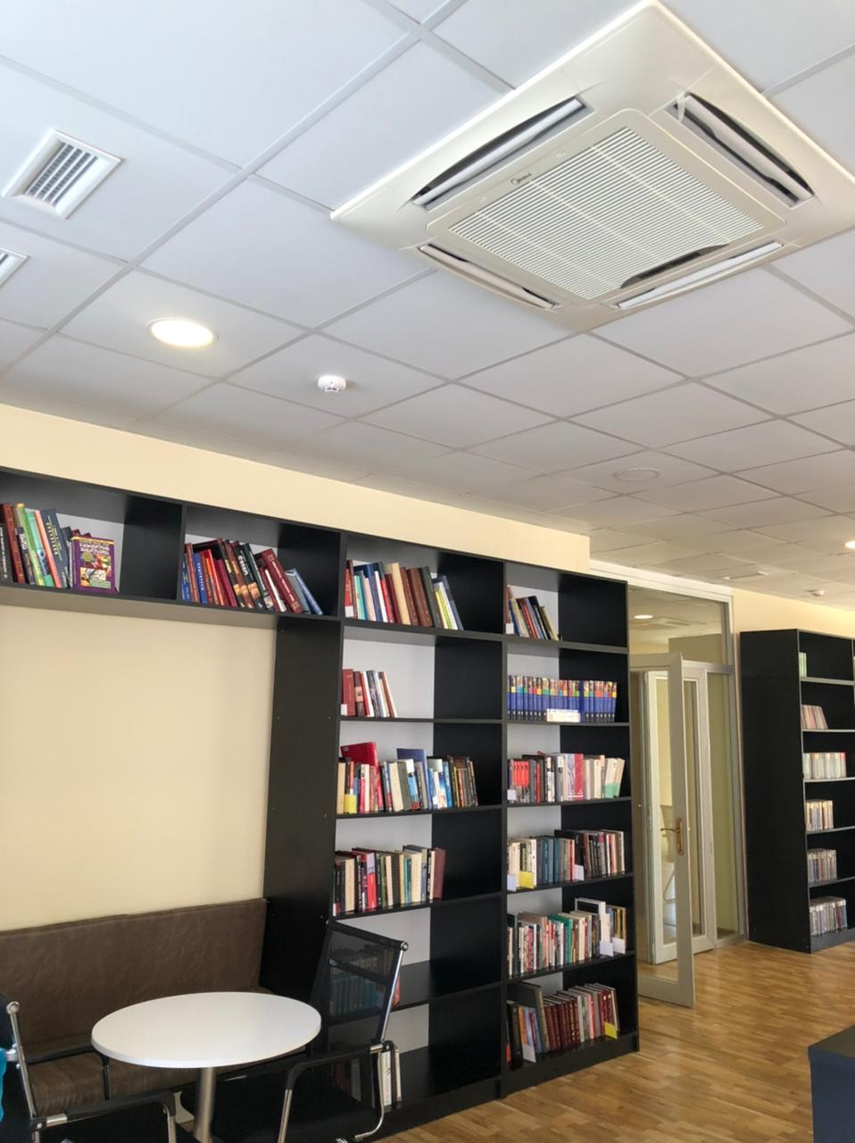
დასაქმების სფერო და შესაძლებლობები
საბიბლიოთეკო საქმეში საშუალო პროფესიული კვალიფიკაციის მქონე პირი შესაძლოა დასაქმდეს როგორც საჯარო, ისე კერძო სექტორის ბიბლიოთეკებში, ქალაქის, სოფლის,საგანმანათლებლო დაწესებულებებისა და სხვადასხვა ტიპის ორგანიზაციების ბიბლიოთეკაში.
ეკონომიკური საქმიანობების სახეების ეროვნული კლასიფიკატორის კოდები: 71.1; 71.11; 71.11.0
დასაქმების საერთაშორისო კლასიფიკატორის (ISCO) კოდი: 2621; 2622

Slide 5
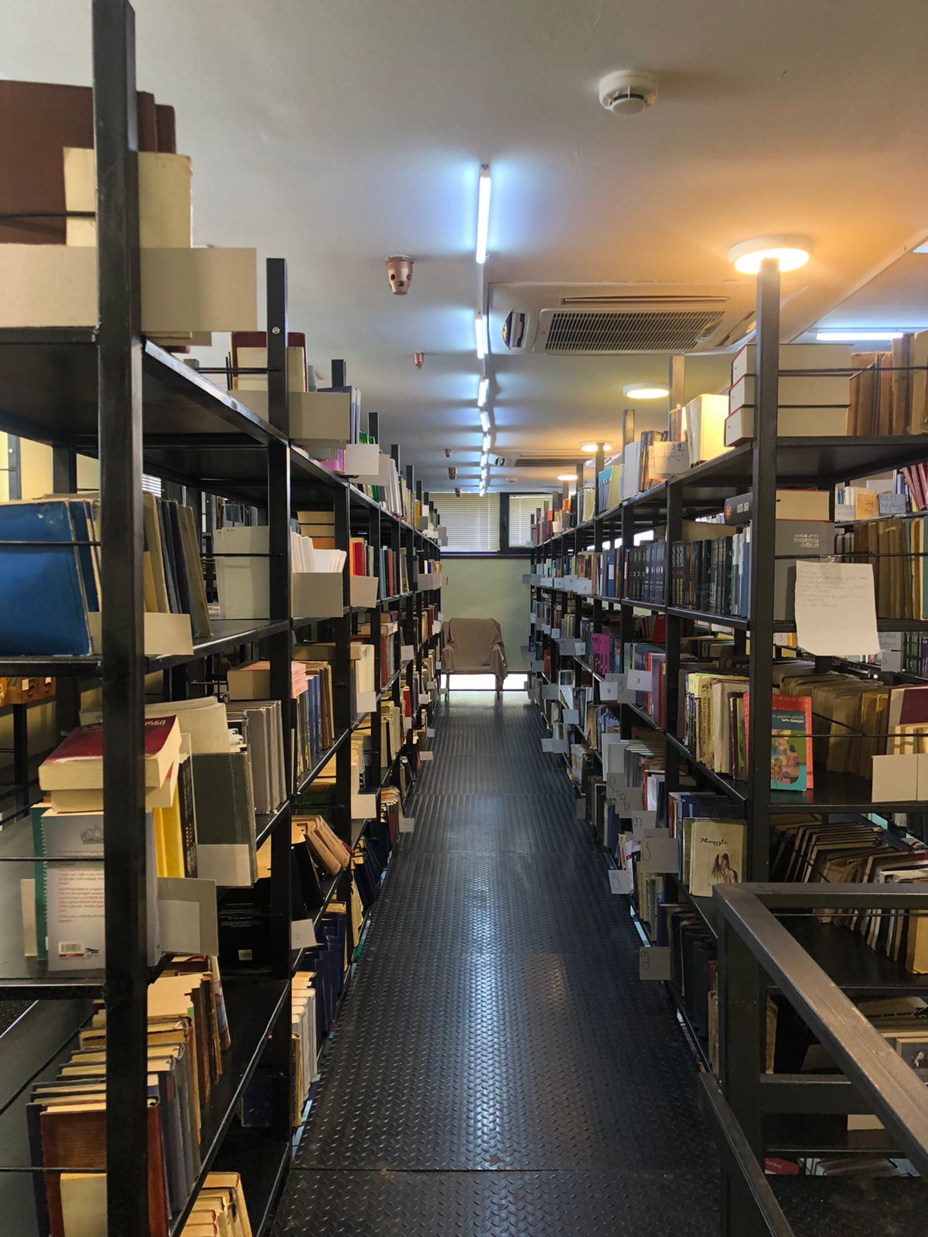
კურსდამთავრებულს შეუძლია:
ბიბლიოთეკის სივრცის ორგანიზება
ფონდის დაკომპლექტება
ფონდის მართვა
ფონდის დაცვა
საცნობარო-საინფორმაციო მუშაობა
საბიბლიოთეკო მომსახურება
კულტურულ-საგანმანათლებლო ღონისძიებების ჩატარება

Slide 6
პროგრამაზე პროფესიული სტუდენტის სწავლა უფასოა სწავლას სრულად აფინანსებს სახელმწიფო
პროფესიულ პროგრამაზე სწავლის მსურველთა რეგისტრაცია მიმდინარეობს 2022 წლის 2 მაისიდან 22აგვისტოს ჩათვლით: რეგისტრაციის გავლა შესაძლებელია ონლაინ რეჟიმში ვებ გვერდზე: vet.emis.ge ან თამარ მეფის ქ.59 (აწსუ I კორპუსი, N-1107) პროგრამაზე ჩარიცხვა მოხდება მოტივაციური გასაუბრების საფუძველზე. დამატებითი კითხვების შემთხვევაში მოგვწერეთ Facebook გვერდზე - „აწსუ პროფესიული და უწყვეტი განათლების ცენტრი’’ , ან მიმართეთ პროგრამის ხელმძღვანელს . ( თემურ ბეჟანეიშვილი -595131893)

